Slide 1


МБОУ «Зубово – Полянская СОШ №1»
ИССЛЕДОВАТЕЛЬСКАЯ РАБОТА
«Волшебные слова»
Выполнили работу:
Лафуткин Андрей,
обучающийся 5Б класса;
Шукшина Злата,
обучающаяся 5В класса.
Руководитель:
Лашманова
Людмила Ильинична,
учитель русского языка
и литературы.

Slide 2
Вежливые слова рождают тепло души:
Когда ты хочешь молвить слово,
Мой друг, подумай – не спеши,
Оно бывает то сурово,
То рождено теплом души.
(В.Солоухин)

Slide 3
Объект исследования: слова здравствуйте, извините, пожалуйста, спасибо, до свидания.
Предмет исследования: этимология вежливых слов и частота их употребления в речи учащимися.
Цель моей работы: изучить влияние вежливых слов на взаимоотношения людей. Изучить вопрос об употреблении слов вежливости учащимися школы.

Slide 4
Задачи:
выделить несколько групп вежливых слов;
познакомиться с интересными фактами использования вежливых слов;
провести наблюдение, эксперимент по теме: «Применение вежливых слов учащимися 5Б и 5В классов».
Изучить и проанализировать литературу по выбранной теме;
Выяснить происхождение и значение слов вежливости;
Определить частотность употребления слов вежливости в речи учащихся;
Исследовать уровень овладения словами вежливости.

Slide 5
В работе мы использовали следующие методы исследования:
поиск информации в энциклопедии, словаре, Интернете;
наблюдение;
анкетирование;
обобщение;

Slide 6
Практическая значимость
нашей работы заключается в том, что с материалы исследования могут быть с успехом использованы на уроках русского языка и для проведения внеклассных мероприятий.

Slide 7
Слова «До свидания», «Спасибо», «Простите»,«Пожалуйста», «Здравствуйте» – щедро дарите!
Дарите прохожим, друзьям и знакомым
В троллейбусе, в парке, в школе и дома.
Слова эти очень и очень важны.
Они человеку как воздух нужны.
Без них невозможно на свете прожить.
Слова эти надо с улыбкой дарить.
В. Кудлачев

Slide 8
Вежливость – моральное качество, характеризующее человека, для которого уважение к людям стало повседневной нормой поведения и привычным способом обращения с окружающими.
Слово «вежливость» образовалось от слова
вежливый. Это древнерусское производное с помощью суффикса –лив- от неупотребительного сейчас «вежа» – «знаток».
Старинное слово «вежа» еще в 16 веке значило «человек, знающий, как себя надо вести».

Slide 9
Ничто не стоит нам так дешево и не ценится так дорого, как вежливость.
Вежливость – одно из важнейших качеств человека. Не имея навыков вежливого общения, трудно произвести хорошее впечатление на окружающих. Поэтому родители стараются привить вежливость с самых ранних лет. Некоторые дети легко усваивают эти нормы, а
некоторым это дается с трудом.

Slide 10
Здравcтвуйте – слово, которое употребляется при встрече как приветственная фраза в русском языке. Однако фактическое значение слова – пожелание здоровья. Так же, как и «Здравия желаю», повелось с древних времен и считалось жестом уважения при встречи. Выражение произошло от слова «здравствовать» – быть здоровым, благополучно существовать.

Slide 11
История происхождения некоторых из них
Спасибо
В древности, когда хотели поблагодарить человека за
доброе дело, говорили ему:
- Спаси его Бог!
«Спаси Бог» превратилось в короткое спасибо.
Забывать это слово никогда не стоит. Есть даже
пословица: «Своего спасибо не жалей!»

Slide 12


Slide 13
Если кто – нибудь причинял кому – то неприятность или неудобство, не желая того, ненароком, он просил простить его, не держать обиды, не винить и говорил: «Извините!»
То есть – «снимите с меня
вину»
Если вы кого –то обидели случайно
Или наступили на нечаянно,
Только не молчите, только не мычите,
Долго не тяните, скажите: «Извините!»

Slide 14
В древности слово прощай было высоким по стилю и означало «сними с меня вину», то есть «отпусти меня свободным», чтобы в дальнем пути я не чувствовал себя виноватым. С начала 19 века появляется более мягкое по тону до свидания.
В 40-е годы соревнование двух форм дошло до предела. Письма заканчивались так: «Прощайте, до свидания!», то есть простите - до встречи! Так и теперь часто говорят: «Всего вам доброго - до свидания! В наше время часто говорят: «Пока!», «Гуд бай!», «Чао!», «Адью».

Slide 15
Если просишь что – нибудь,
То сначала не забудь
Разомкнуть свои уста
И сказать: «Пожалуйста!»
Издавна слово «жаловать» означало оказывать внимание, уважать, проявлять почтение. Отсюда и другое, родственное слово – «пожаловать», то есть откликнуться на просьбу, жаловать вниманием. В слове «пожалуйста» и уважительная просьба, и ответное внимание, и благодарность, и почтение.

Slide 16
ИССЛЕДОВАНИЕ И ОБРАБОТКА РЕЗУЛЬТАТОВ
Вопросы анкеты № 1
1. Перечислите вежливые слова, которые вы знаете?
2. Как часто ты пользуешься вежливыми словами?
а) всегда; в) иногда забываю; г) крайне редко; д) никогда
3. Всегда ли ты здороваешься с учителями школы?
а) всегда в) иногда г) редко
4. Всегда ли ты благодаришь за помощь друзей и знакомых, говоришь спасибо?
А) всегда в) иногда забываю г) никогда
Вопросы анкеты № 2
1. Знаешь ли ты историю возникновения вежливых слов?
а) да в) не совсем г) нет
2. Что обозначает слово «здравствуйте»?
3. Что обозначало слово «спасибо» в древности на Руси?
4. Что обозначало слово «пожалуйста» в 18 веке?
5. Знаешь ли ты пословицы, поговорки про вежливые слова.

Slide 17
Вежливые слова, которые знают ребята:
Здравствуйте
30
Пожалуйста
27
Спасибо
28
До свидания
30
Добрый день
15
Извините
24
Будьте здоровы
16
Доброе утро
20
Спокойной ночи
14
Приятного аппетита
10
Присаживайтесь
7

Slide 18
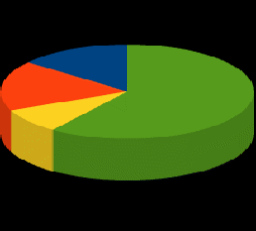


Slide 19
Глава IV. Заключение и рекомендации учащимся.
В результате исследования, мы изучили множество литературы, делали фотосъёмку, беседовали с учащимися 5 классов. В процессе работы мы выяснили, что вежливые слова зависят от того как именно они сказаны, каким голосом спокойным и приветливым или грубым и невежливым. Сказанные грубо, они просто перестают быть «Волшебными».
Психологи выяснили, что вежливые слова положительно влияют на человека, на его эмоциональное состояние. Конечно, если идут они от души, от сердца. Только в этом случае они сыграют свою волшебную роль.
Не хочу, чтобы меня обижали. И сам никого не хочу обижать.
Что себе не хочешь, не делай другим.
Ошибся, не бойся исправиться.
Я уверена, если ребята прислушаются к этим словам, то станут лучше понимать друг друга, научатся оценивать не чужие поступки, а свои, и помнить «Как ты относишься к окружающим, так и они относятся к тебе».

Slide 20
Выводы:
Слова вежливости имеют богатую историю.
Большая часть слов вежливости исконно русская, но встречаются выражения и иноязычного происхождения.
Слова вежливости большая часть учащихся 5 классов употребляют часто.
В основном, слова вежливости употребляют при разговоре со взрослыми.
Наиболее частотны в употреблении слова: приветствия-прощания, спасибо, пожалуйста.
Над развитием культуры общения нужно работать.
Рекомендации:
При общении со сверстниками чаще говорить друг другу вежливые слова;
Больше читать художественную литературу;
Изучить значения вежливых слов;
Выполнять больше заданий на применение слов вежливости;
Составлять диалоги, применяя «волшебные слова»

Slide 21
Правила вежливости:
1. Здороваться первыми.
2. Приветствовать людей с улыбкой.
3. Обращение ко взрослому человеку начинать со слова «извините».
4. Обращаться к человеку всегда по имени.
5. Не отвечать на грубость грубостью.
6. Делать комплименты как можно чаще.
7. Проявлять дружелюбие и готовность помочь в любых ситуациях.
8. Выполнять свои обещания.
9. Не давать прозвищ и кличек своим товарищам.
10. Благодарить за общение: «Было приятно провести время».

Slide 22
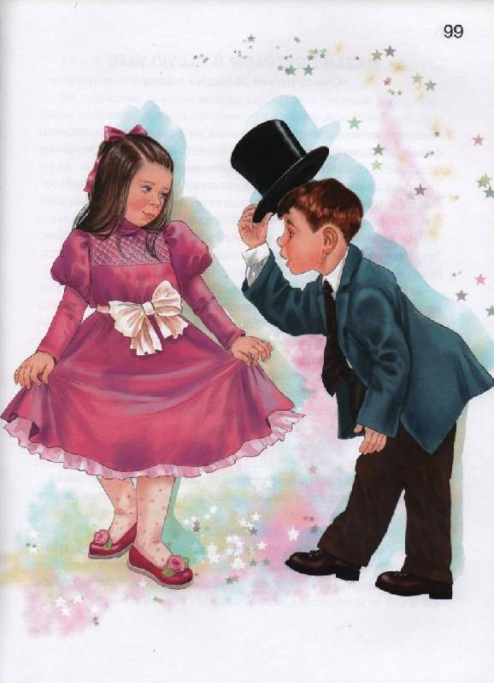

Slide 23
Спасибо за внимание!

